Slide 1


第一次论文
课堂报告
成 员
张涛 陈宏炜 张禹豪
郑皓文 张恒硕
论 文
NEVER GIVE UP:
LEARNING DIRECTED
EXPLORATION STRATEGIES
Badia, Adrià Puigdomènech, Sprechmann P , Vitvitskyi A ,et al.Never Give Up: Learning Directed Exploration Strategies[J]. 2020.DOI:10.48550/arXiv.2002.06038.

Slide 2
目录
CONTENTS
1
问题导向
2
NGU原理
PROBLEM ORIENTED
THEORY OF NEVER GIVE UP
3
实验效果
4
总结
EXPERIMENTAL EFFECT
CONCLUSION

Slide 3





强化学习第一次文献阅读
Part 1
问题导向
长期探索和
稀疏奖励困境
非表格型任务的
内在奖励与状态新颖性
PROBLEM ORIENTED
不可控状态干扰
单一策略限制

Slide 4
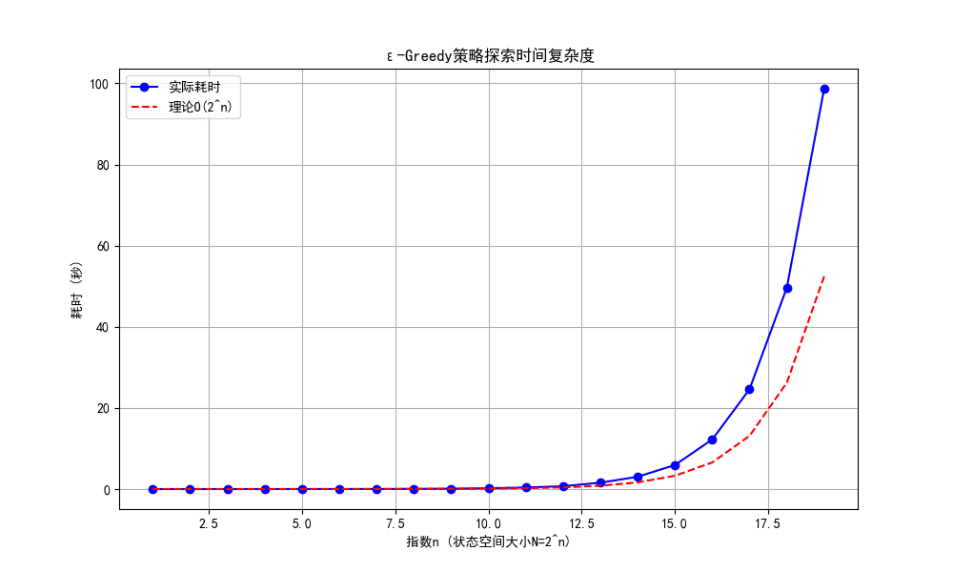
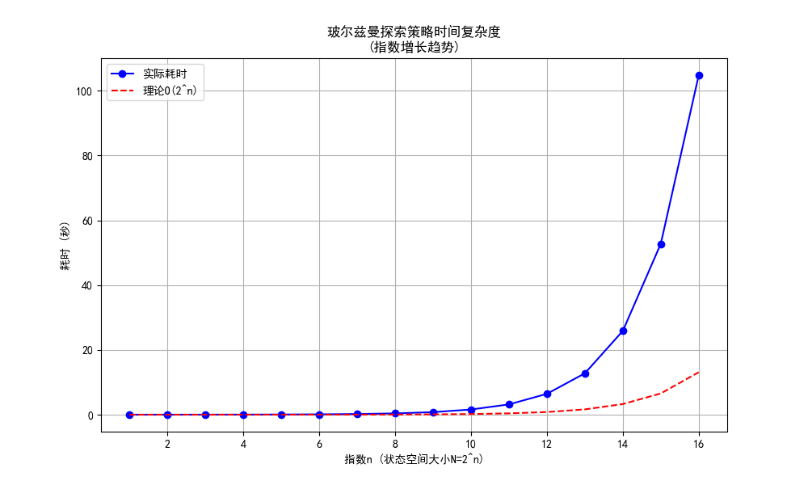
1.1 长期探索和稀疏奖励困境
传统方法：
状态空间变大，耗时指数级增长。
稀疏奖励必须依赖深度探索。
确保最优策略需要充分访问状态-动作对。

Slide 5
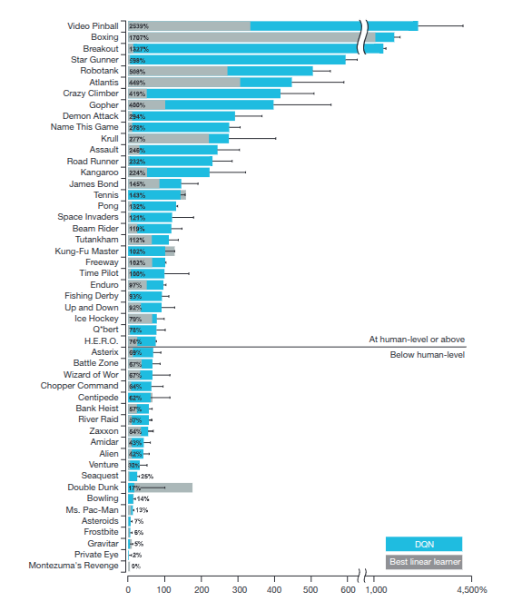
1.1 长期探索和稀疏奖励困境
传统方法：
状态空间变大，耗时指数级增长。
稀疏奖励必须依赖深度探索。
由上至下，模型的奖励稀疏化（不同模型的奖励疏密性很难直接比较，这里按DQN的效果排布），智能体学习效果也在变差。可见，传统探索策略在密集奖励中有效，而在稀疏奖励中可能完全无法学习。
为找到极少的关键奖励状态，稀疏奖励必须依赖深度探索。
Volodymyr Mnih, Koray Kavukcuoglu, David Silver, Andrei A Rusu, Joel Veness, Marc G Bellemare,
Alex Graves, Martin Riedmiller, Andreas K Fidjeland, Georg Ostrovski, et al. Human-level control
through deep reinforcement learning. Nature, 518(7540):529, 2015.

Slide 6
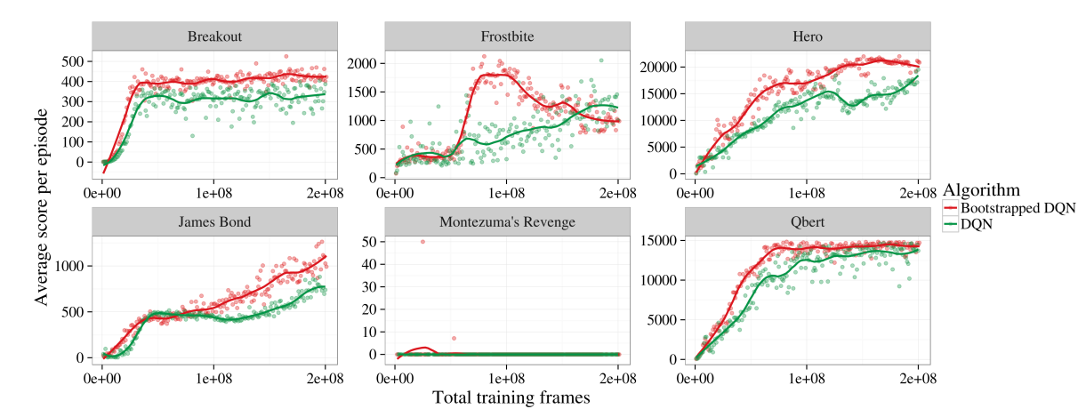
1.2 非表格型任务的内在奖励与状态新颖性
深度探索
内在奖励
内在奖励
Intrinsic Reward
外在奖励 Extrinsic Reward
状态新颖性
State Novelty
Ian Osband, Charles Blundell, Alexander Pritzel, and Benjamin Van Roy. Deep exploration via
bootstrapped dqn. In Advances In Neural Information Processing Systems, pp. 4026–4034, 2016.
由智能体内部生成的非环境提供的奖励信号，旨在鼓励探索未知或未充分访问的状态。
由环境直接提供的奖励信号，通常与任务目标直接相关（如游戏得分、生存时间等）。
衡量某一状态被访问的罕见程度。访问次数越少的状态，新颖性越高。

Slide 7
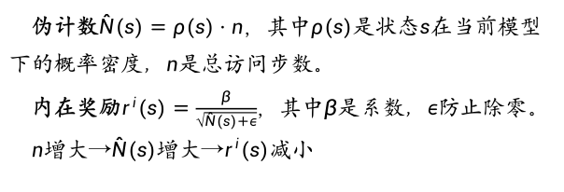
1.2.1 状态新颖性与内在奖励衰减
衰减机制
伪计数$\hat{N}(s)=ρ(s)⋅n$，其中$ρ(s)$是状态$s$在当前模型下的概率密度，$n$是总访问步数。
内在奖励$r^{i}(s)=\frac{β}{\sqrt{\hat{N}(s)+ε}}$，其中$β$是系数，$ε$防止除零。
$n$增大→$\hat{N}(s)$增大→$r^{i}(s)$减小
探索停滞
局部探索饱和，忽略邻域潜在价值。
动态环境（如隐藏道具）适应性差。
理论局限性：马尔可夫性。
Marc Bellemare, Sriram Srinivasan, Georg Ostrovski, Tom Schaul, David Saxton, and Remi Munos.Unifying count-based exploration and intrinsic motivation. In Advances in Neural InformationProcessing Systems, pp. 1471–1479, 2016.

Slide 8
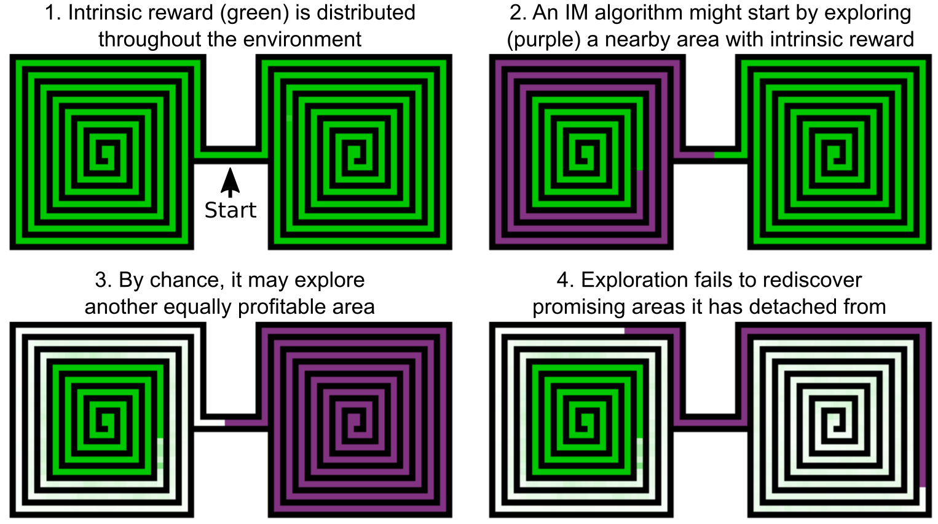
1.2.2 状态新颖性与内在奖励衰减实例
有内在奖励区域
内在奖励耗尽区域
当前正在探索区域
Adrien Ecoffet, Joost Huizinga, Joel Lehman, Kenneth O Stanley, and Jeff Clune. Go-explore: a new approach for hard-exploration problems. arXiv preprint arXiv:1901.10995, 2019.

Slide 9



1.3.1 不可控状态干扰——可控状态
可控状态（Controllable State）：通过逆动力学模型提取状态嵌入，过滤不可控环境因素，仅保留动作相关特征，避免环境噪声干扰。
逆动力学
Inverse Dynamics
过滤不可控
环境因素
给定$s_{t}$和$a_{t}$预测$s_{t+1}$。
编码
$φ(s_{t})=Encoder(s_{t})$。
梯度反传时，与动作无关的不可控因素不会进入嵌入。
给定$s_{t}$和$s_{t+1}$预测$a_{t}$。
正动力学Forward Dynamics
状态嵌入
State embedding

Slide 10
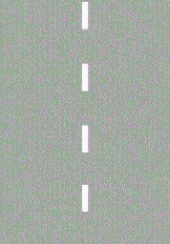


1.3.2 不可控状态干扰实例
1. 随机环境导致的伪新颖性
2. 动态环境导致的虚假奖励
导航任务中，路况不受智能体行为影响，却会因为状态变化导致虚假的内在奖励。智能体不采取行动即可积累内在奖励，缺乏实际意义。
智能体
路径
目标
墙
1.4 单一策略限制
单一策略将始终受内在奖励驱动，即使外在奖励已足够密集。
难以协调探索与利用。
无法动态适应不同任务。
当然，对于部分环境，单一策略则更加有效！

Slide 11



强化学习第一次文献阅读
Part 2
NGU原理
奖励机制
共同学习
Theory of never give up
逆动力学

Slide 12
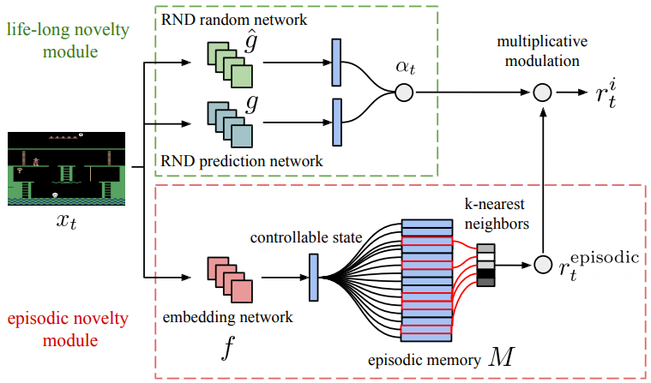
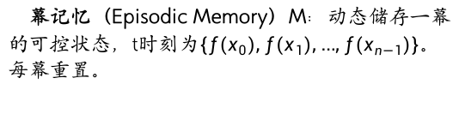
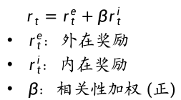
2.1 奖励机制 & 2.1.1 混合内在奖励$r_{t}^{i}$
$r_{t}=r_{t}^{e}+βr_{t}^{i}$
$r_{t}^{e}$：外在奖励
$r_{t}^{i}$：内在奖励
$β$：相关性加权 (正)
幕记忆（Episodic Memory）M：动态储存一幕的可控状态，t时刻为$\{f(x_{0}),f(x_{1}),…,f(x_{n−1})\}$。
每幕重置。
 | 每幕新颖性 （episodic） | 全局新颖性 （life-long）
用途 | 短期探索： 异幕重复访问熟悉状态，单幕多样化探索。 | 长期探索： 熟悉状态，防止跨幕重复访问。
更新方式 | 在一幕中，依据当前状态与幕记忆差异更新，相同历史相似性的状态，无论过往幕中访问次数，奖励相同。 | 梯度下降。
更新速度 | 较快 | 较慢

Slide 13
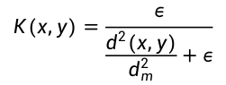
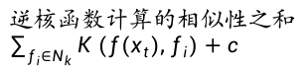
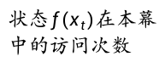
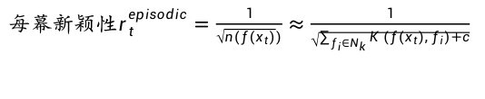
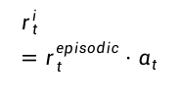
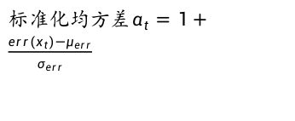
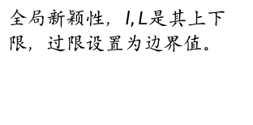
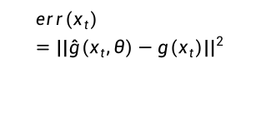
2.1.2 内在奖励$r_{t}^{i}$ 的更新
$$r_{t}^{i}=r_{t}^{episodic}⋅α_{t}$$
每幕新颖性$r_{t}^{episodic}=\frac{1}{\sqrt{n(f(x_{t})})}≈\frac{1}{\sqrt{\sum_{f_{i}∈N_{k}}{K}(f(x_{t}),f_{i})+c}}$
全局新颖性，$l,L$是其上下限，过限设置为边界值。
标准化均方差$α_{t}=1+\frac{err(x_{t})−μ_{err}}{σ_{err}}$
状态$f(x_{t})$在本幕中的访问次数
逆核函数计算的相似性之和$\sum_{f_{i}∈N_{k}}{K}(f(x_{t}),f_{i})+c$
≈
$$err(x_{t})=||\hat{g}(x_{t},θ)−g(x_{t})||^{2}$$
Alexander Pritzel, Benigno Uria, Sriram Srinivasan, Adrià Puigdomènech, Oriol Vinyals, Demis Hassabis, Daan Wierstra, and Charles Blundell. Neural episodic control. ICML, 2017
k-近邻
小常数0.001
$$K(x,y)=\frac{ε}{\frac{d^{2}(x,y)}{d_{m}^{2}}+ε}$$
平滑常数0.001
防止分母为零并控制核函数对距离变化的敏感性
欧氏距离
k近邻欧氏距离平方的运行均值，可递推求得，动态调整的距离基准。
不同问题的学习嵌入有不同的典型距离，运行值使其更具鲁棒性。

Slide 14
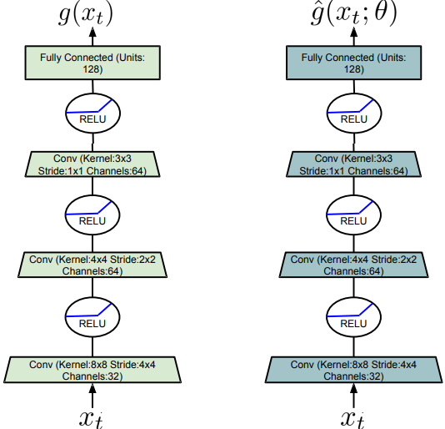
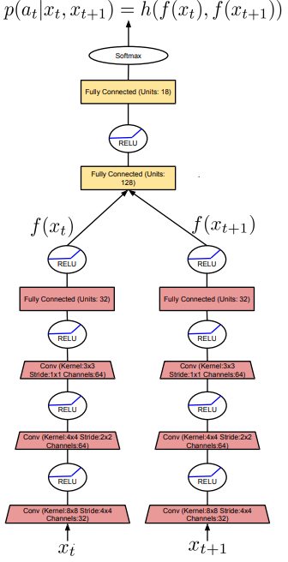
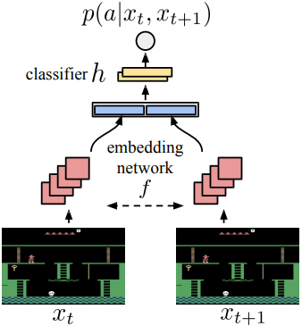
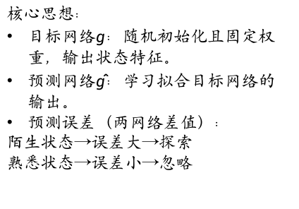
补充 RND（Random Network Distillation，随机网络蒸馏）
核心思想：
目标网络$g$：随机初始化且固定权重，输出状态特征。
预测网络$ĝ$：学习拟合目标网络的输出。
预测误差（两网络差值）：
陌生状态→误差大→探索
熟悉状态→误差小→忽略
2.2 逆动力学
优势：
抗噪声
通用性强
简单高效
抗噪声：
目标网络带来随机映射，随机噪声引起的特征波动是零均值的，输出不稳定；而真实状态变化引起的特征波动是有偏的，输出显著不同。

Slide 15
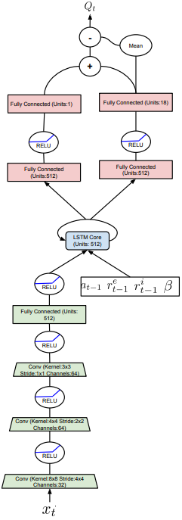
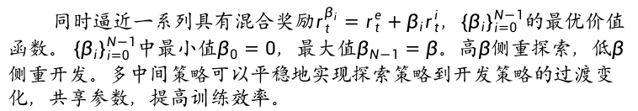
2.3 共同学习 & 2.3.1 确保MDP
POMDP(Partially Observed MDP)，与MDP相比，需要历史信息来推断隐含状态。
确保MDP而非POMDP (补全马尔可夫性) ：
将内在奖励(包含历史信息)作为输入直接提供给智能体。
循环网络维护历史信息。
2.3.2 UVFA
（Universal Value Function Approximators，通用价值函数逼近器）
探索-利用权重
R2D2（Recurrent Replay Distributed DQN）
结合了循环状态，经验回放、离轨价值函数学习和分布式训练。
同时逼近一系列具有混合奖励$r_{t}^{β_{i}}=r_{t}^{e}+β_{i}r_{t}^{i}$，$\{β_{i}\}_{i=0}^{N−1}$的最优价值函数。 $\{β_{i}\}_{i=0}^{N−1}$中最小值$β_{0}=0$，最大值$β_{N−1}=β$。高$β$侧重探索，低$β$侧重开发。多中间策略可以平稳地实现探索策略到开发策略的过渡变化，共享参数，提高训练效率。
探索和开发策略可能部分重叠（例如都需要避开危险）。
底层状态表征相同。
开发和探索策略相背时受限

Slide 16
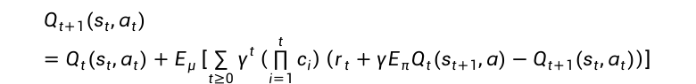
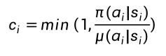
2.3.3 回溯双Q学习损失（Retrace double Q-learning loss）
off-policy行为策略和目标策略的偏差
传统方法（如重要性采样）
修正偏差
引入高方差
Retrace Loss减少方差
“安全的重要性采样”
优点：
低方差
高效利用数据（大差异数据）
通用
$$c_{i}=\min\left(1,\frac{π(a_{i}|s_{i})}{μ(a_{i}|s_{i})}\right)$$
截断重要性采样比率，平衡偏差和方差。
$$Q_{t+1}(s_{t},a_{t})=Q_{t}(s_{t},a_{t})+Ε_{μ}\left[{\sum_{t≥0}{γ}}^{t}\left(\prod_{i=1}^{t}{c_{i}}\right)\left(r_{t}+γΕ_{π}Q_{t}(s_{t+1},a)−Q_{t+1}(s_{t},a_{t})\right)\right]$$
Q-learning：$Q_{t+1}(s_{t},a_{t})=Q_{t}(s_{t},a_{t})+α_{t}[r_{t+1}+γ\max_{a}{Q_{t}}(s_{t+1},a)−Q_{t}(s_{t},a_{t})]$
Rémi Munos, Thomas Stepleton, Anna Harutyunyan, and Marc G. Bellemare. 2016. Safe and efficient off-policy reinforcement learning. In Proceedings of the 30th International Conference on Neural Information Processing Systems (NIPS'16). Curran Associates Inc., Red Hook, NY, USA, 1054–1062.

Slide 17
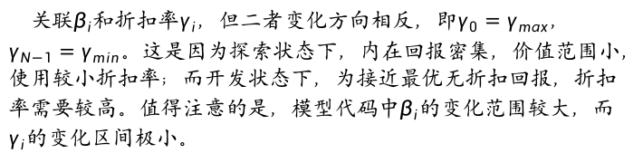
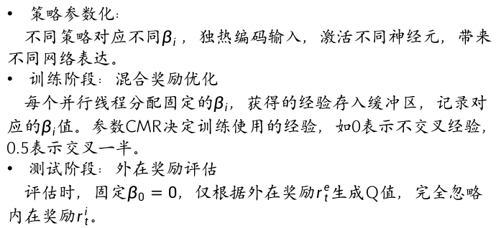
2.3.4 训练与测试
策略参数化：
不同策略对应不同$β_{i}$ ，独热编码输入，激活不同神经元，带来不同网络表达。
训练阶段：混合奖励优化
每个并行线程分配固定的$β_{i}$，获得的经验存入缓冲区，记录对应的$β_{i}$值。参数CMR决定训练使用的经验，如0表示不交叉经验，0.5表示交叉一半。
测试阶段：外在奖励评估
评估时，固定$β_{0}=0$，仅根据外在奖励$r_{t}^{e}$生成Q值，完全忽略内在奖励$r_{t}^{i}$。
关联$β_{i}$和折扣率$γ_{i}$，但二者变化方向相反，即$γ_{0}=γ_{max}$，$γ_{N−1}=γ_{min}$。这是因为探索状态下，内在回报密集，价值范围小，使用较小折扣率；而开发状态下，为接近最优无折扣回报，折扣率需要较高。值得注意的是，模型代码中$β_{i}$的变化范围较大，而$γ_{i}$的变化区间极小。

Slide 18
强化学习第一次文献阅读
Part 3
实验效果
Random Disco Maze
简单复现
EXPERIMENTAL EFFECT
Atari-57

Slide 19
3.1 Random Diszo Maze & 3.1.1 环境特性与挑战设计
迷宫布局特性
RANDOM
随机生成21x21迷宫，每幕布局不同，增加了环境的不确定性和探索难度。
智能体
路径
视觉干扰特点
DISCO
目标
墙壁颜色每步随机变化，相同位置因周边颜色不同而被视为不同状态，大幅增加复杂度。
墙
任务目标设定
MAZE
纯探索任务，没有外在奖励，为验证智能体能否在复杂干扰下有效探索迷宫。

Slide 20
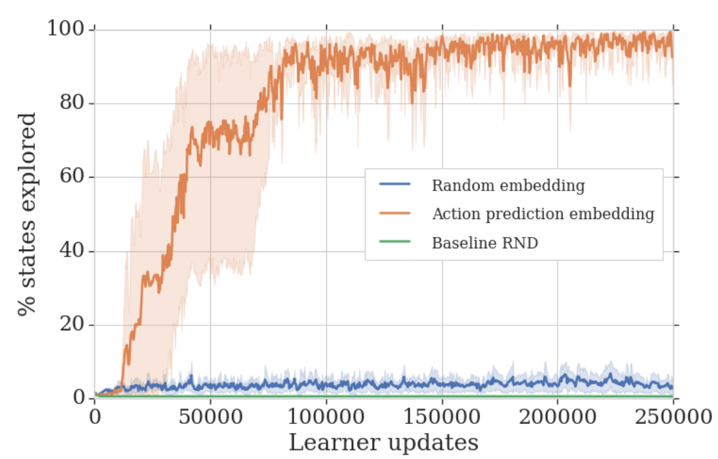
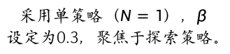
3.1.2 对比实验
RND基线对比
基于全局新颖性信号进行探索。
全局新颖性信号衰减，探索效率和探索覆盖率低。
随机嵌入对比
使用固定随机投影的嵌入网络（不训练）。
仅学会避开墙壁，由于颜色变化干扰，无法系统探索。
动作预测嵌入对比
可以学到深度优先搜索策略，展现出高效探索能力和极大探索覆盖率，凸显了可控状态表示的优势。
采用单策略（$N=1$），$β$设定为0.3，聚焦于探索策略。
采用逆动力学模型训练的嵌入网络。

Slide 21
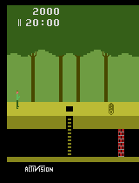
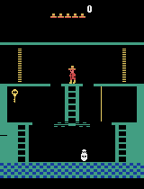



3.2 Atari-57 & 3.2.1 硬探索游戏
雅达利
“硬探索游戏”
（Hardcore Exploration Game）
摸索通关状态并获得（仅有的）最终奖励，需要深度搜索！
NGU在51个Atari游戏中超越人类水平，取得了中位数人类标准化得分13倍多的优异成绩。
$$Human Normalized Score=\frac{智能体得分−随机策略平均得分}{人类专家平均得分−随机策略平均得分}$$
Pitfall
Montezuma's Revenge
NGU的跨幕探索效率提升了4.2倍，并能触发二级场景，具有更深入的探索能力。
NGU实现了首次自主取得非零奖励，平均得分达8,400分。
智能体得分：当前算法的平均回报。
随机策略得分：随机动作策略的平均回报。
人类专家得分：人类玩家或专业策略的平均回报。
意义：与人类专家水平（1.0）比较。

Slide 22
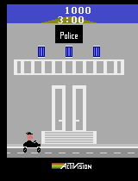
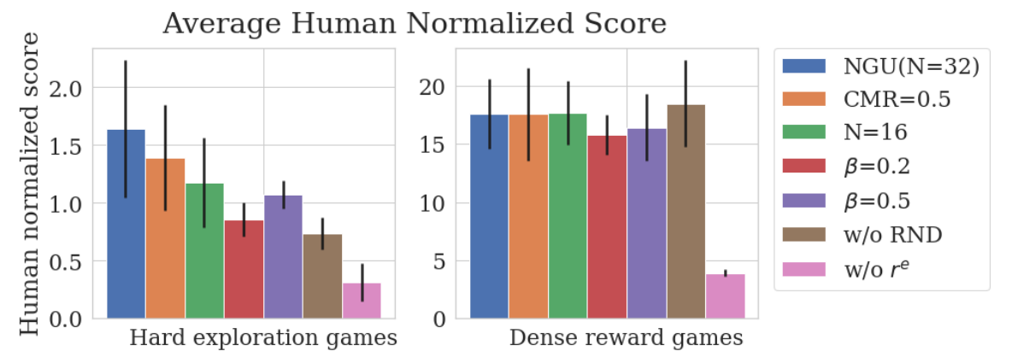
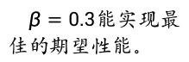
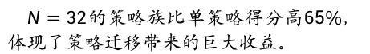
3.2.2 对比实验
$N=32$的策略族比单策略得分高$65\%$，体现了策略迁移带来的巨大收益。
$β=0.3$能实现最佳的期望性能。
NGU架构对稠密奖励场景的影响不大，在内在奖励与游戏目标冲突时可能损害一定的性能。但总的来说，使用其至少不会表现得更差，这体现其健壮性。
Private Eye游戏环境

Slide 23
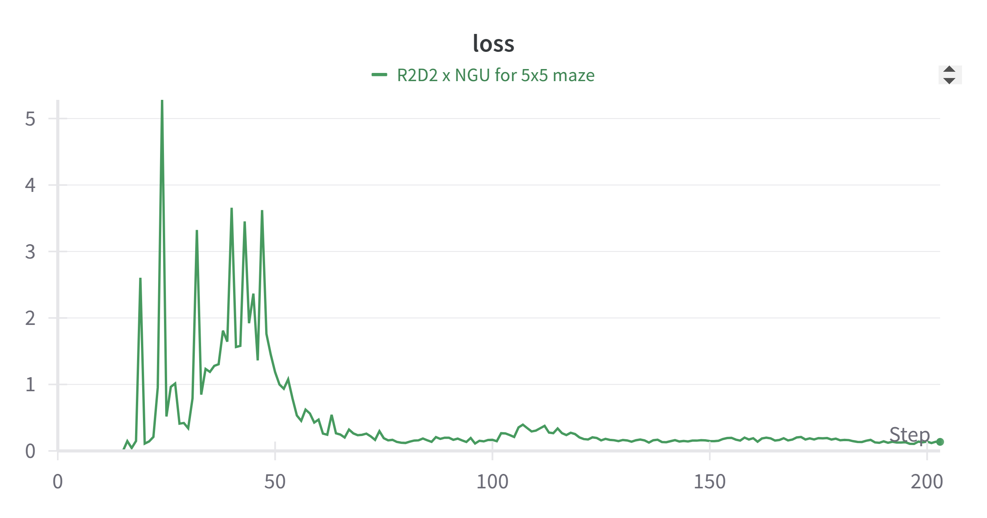
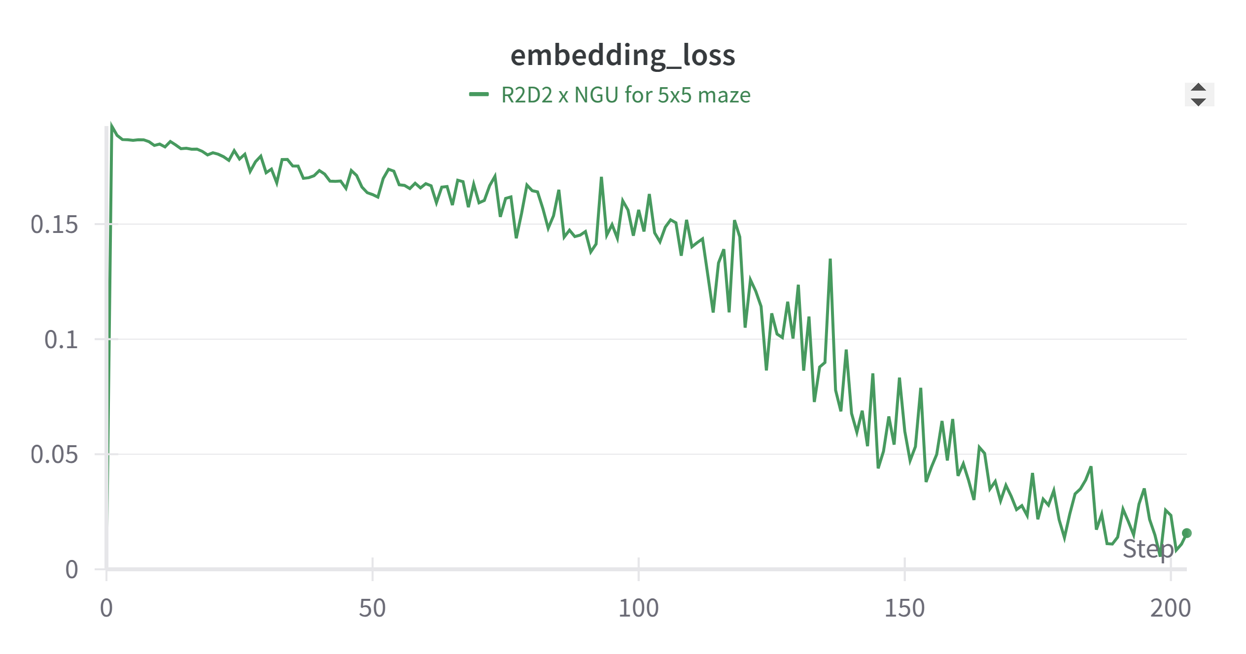
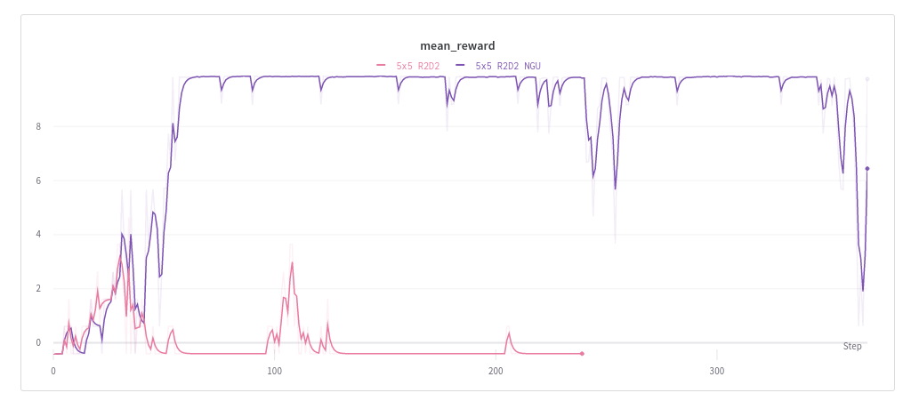
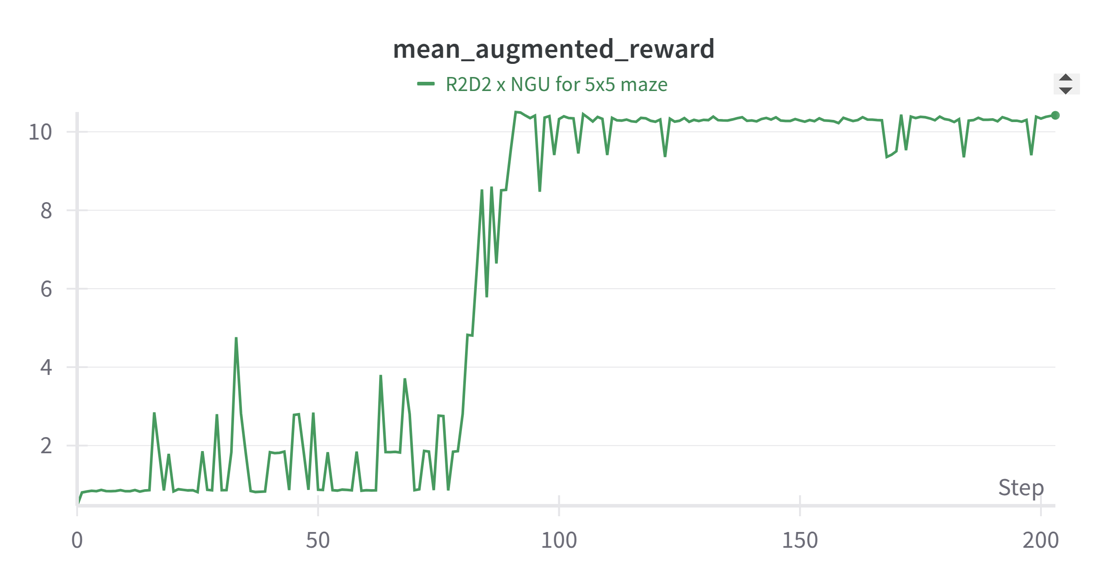
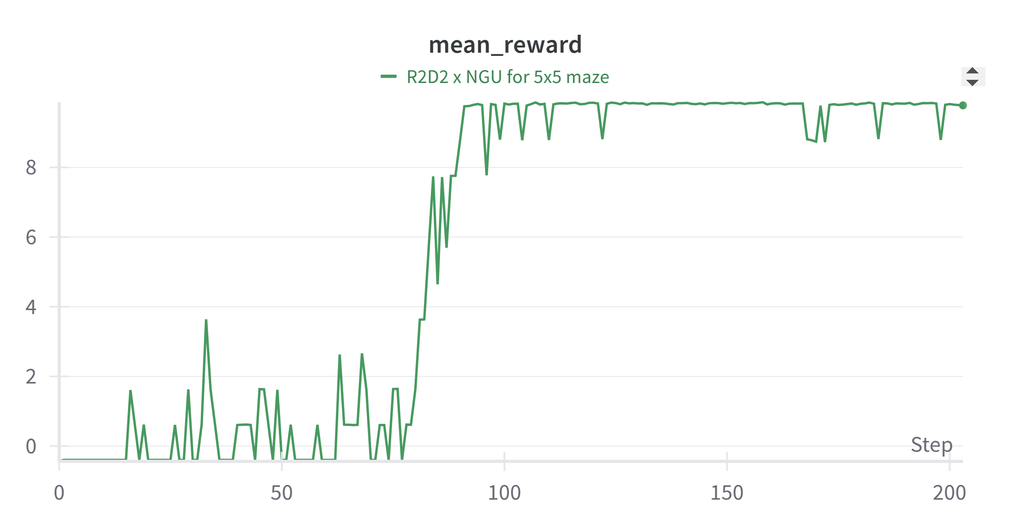
3.3 简单复现

Slide 24

Part 4
总结
意义：
硬探索里程碑
探索效率革新
计算架构优势
直接学习探索策略
局限性：
计算资源依赖
动态环境适应不足
策略冲突风险
超参数敏感性
Conclusion
核心思想：
提出了一种永不衰退的探索机制，通过结合长短期双重奖励驱动，解决了稀疏奖励环境中的深度探索问题，同时利用多策略参数共享架构实现探索与利用的动态平衡，并籍由逆动力学模型表征可控状态。
TIP 谨慎设计人工稠密奖励
真实案例：
眼镜蛇效应——英国殖民印度时期，政府悬赏捕杀眼镜蛇，民众为获利反而养殖眼镜蛇，导致蛇灾恶化。
经济学术语体现了奖励设计的核心矛盾：人工设计的中间奖励虽能加速训练，但若与最终目标存在偏差，可能使智能体陷入局部最优甚至产生对抗性策略。

Slide 25

感谢聆听！
第二组
张涛，陈宏炜，张禹豪，郑皓文，张恒硕

